Slide 1
异常们，跪下来唱征服，然后被我上报

Slide 2
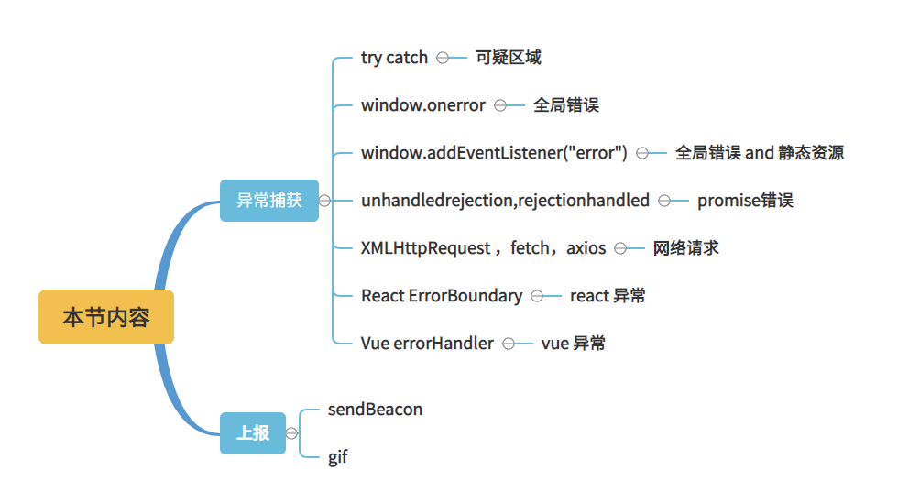
本节内容

Slide 3
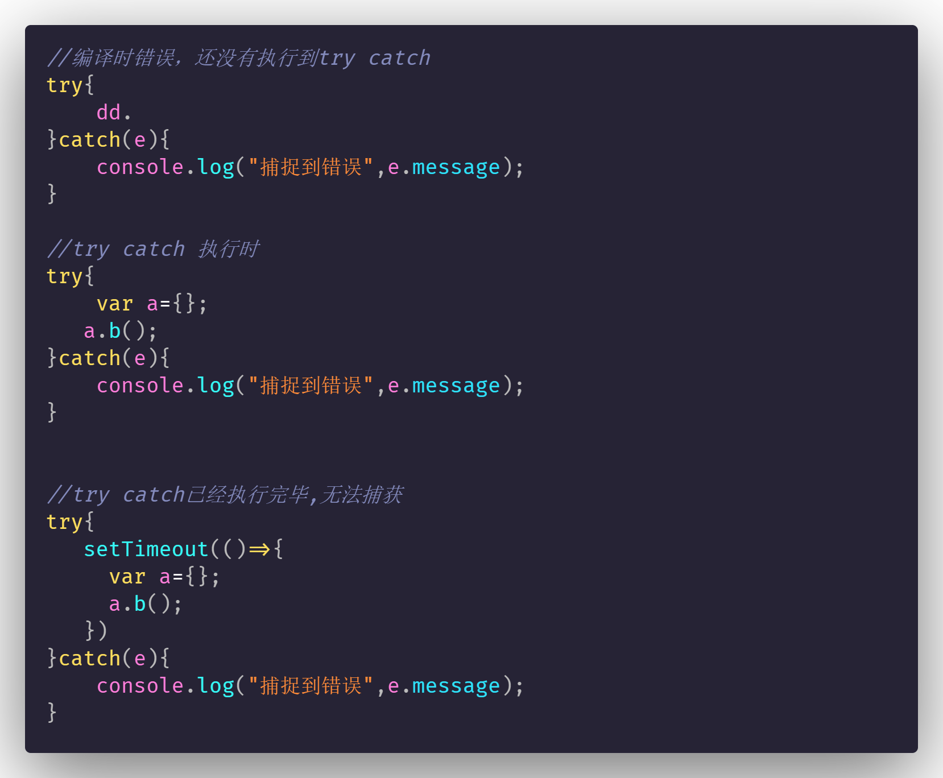
try catch-可以区域报错使用
Notes:
能被 try catch 捕捉到的异常，必须是在报错的时候，线程执行已经进入 try catch 代码块，且处在 try catch 里面，这个时候才能被捕捉到。

Slide 4
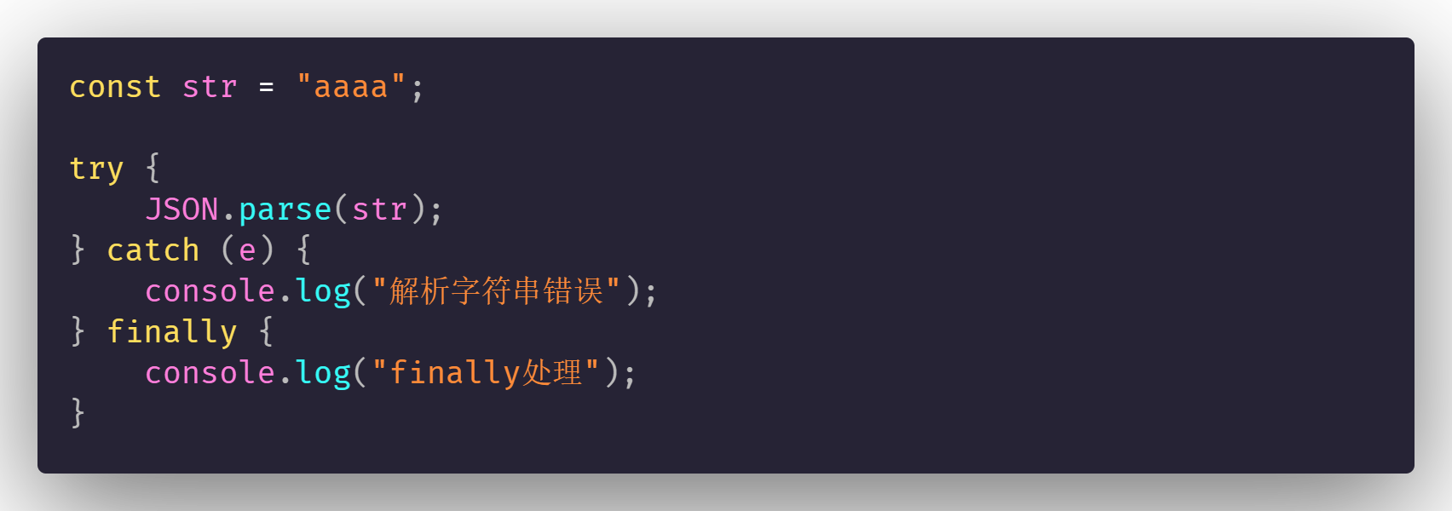
try catch-可以区域报错使用
Notes:
这里注意finally，无论发生错误没有，都会最终执行该方法。

Slide 5
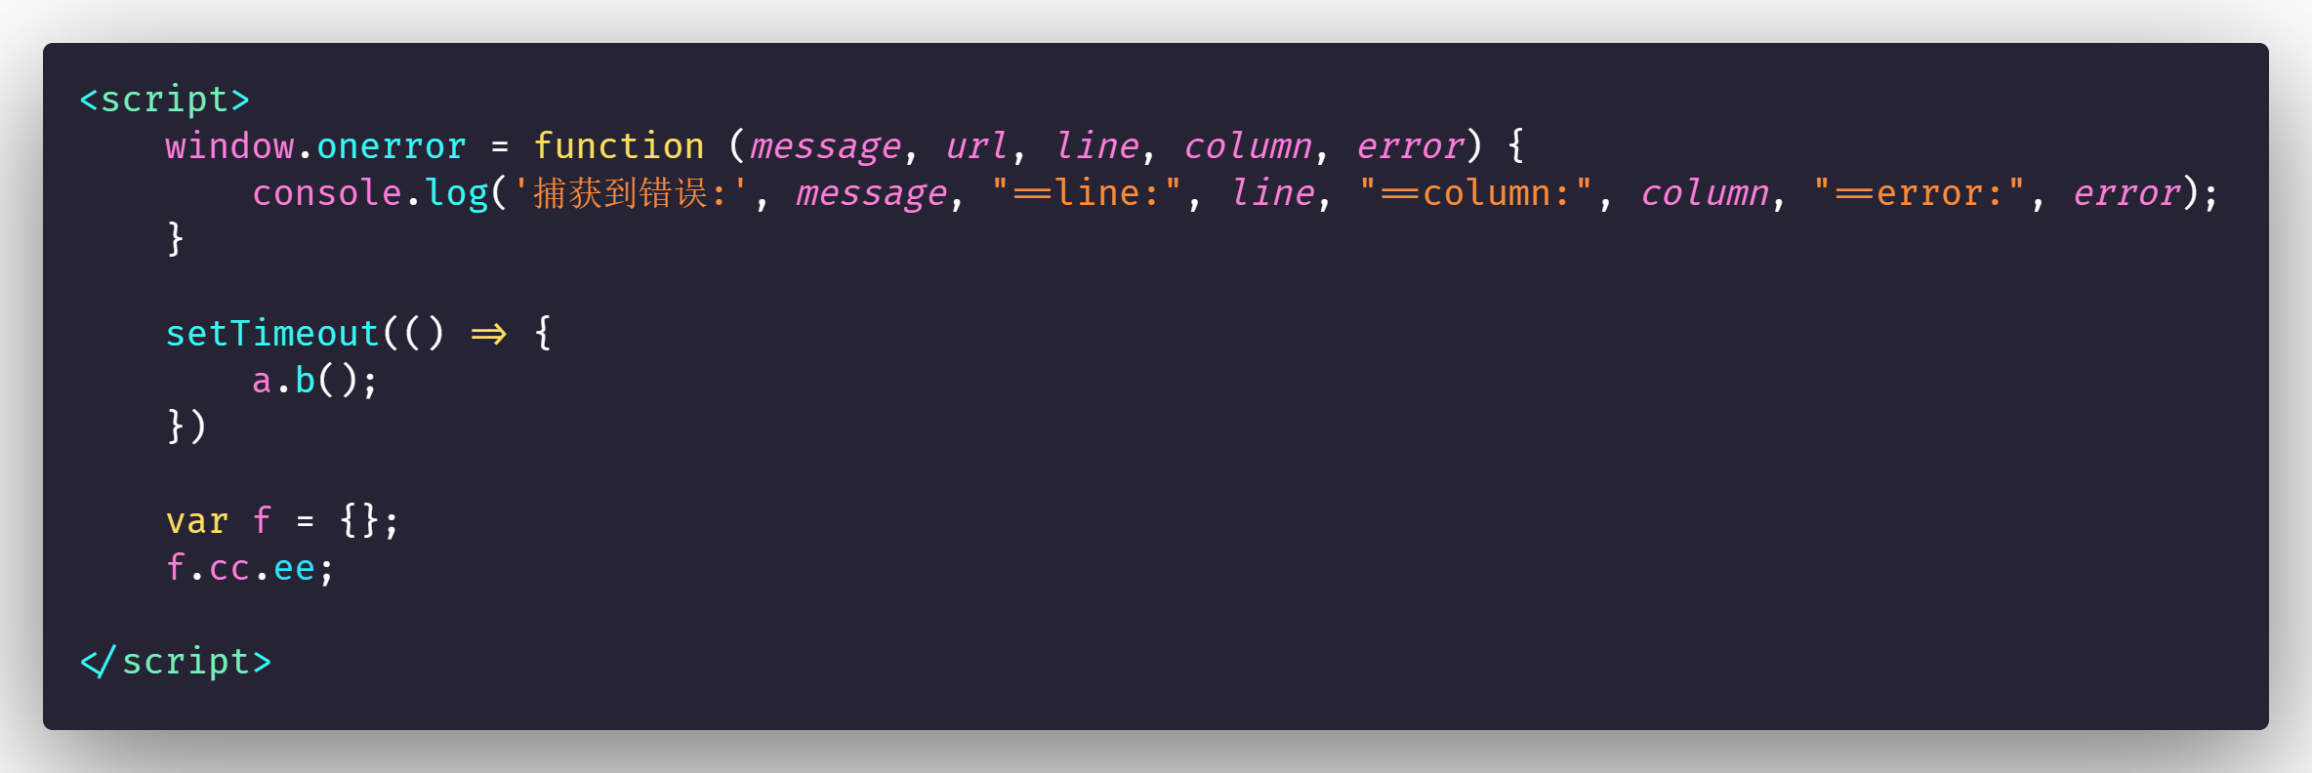
window.onerror（全局JS异常）
Notes:
这里注意finally，无论发生错误没有，都会最终执行该方法。

Slide 6

window.onerror（全局JS异常）
script 引用 JS 文件时增加 crossorigin="anonymous" 的属性。如果是动态加载的 JS，可以写作 script.crossOrigin = true。
为 JS 资源文件增加 CORS 响应头（服务），一般的CDN网站都会将Access-Control-Allow-Origin配置为*。

Slide 7
window.addEventListener("error")-静态资源
window.onerror与window.addEventListener 都可以捕获js错误。
addEventListener 可以捕获静态资源错误，但必须是捕获阶段。
捕获到静态资源错误，无法区分404或者500,需结合服务端日志

Slide 8
unhandledrejection，rejectionhandled
unhandledrejection：当Promise 被 reject 且没有 reject 处理器的时候，会触发 unhandledrejection 事件
rejectionhandled：当Promise被rejected且有rejection处理器时会在全局触发rejectionhandled 事件

Slide 9
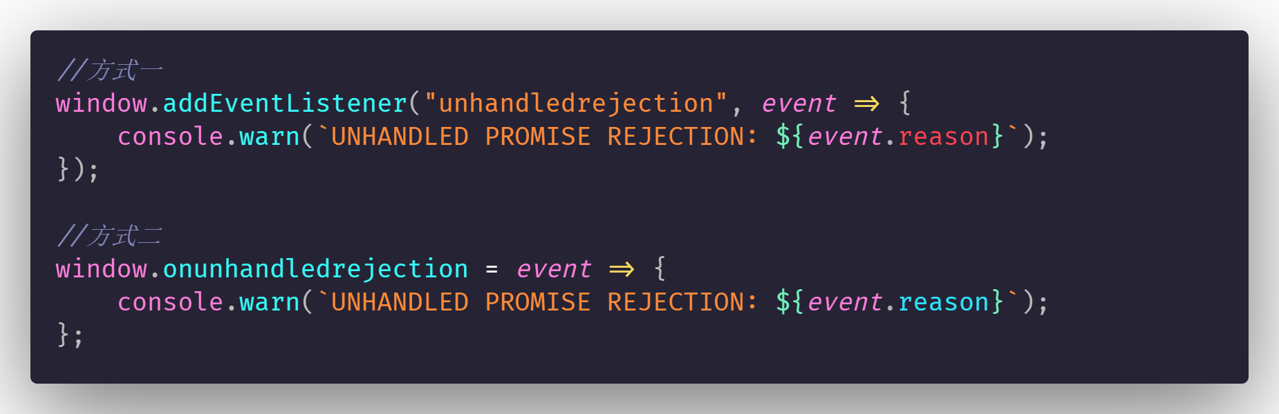
unhandledrejection，rejectionhandled

Slide 10
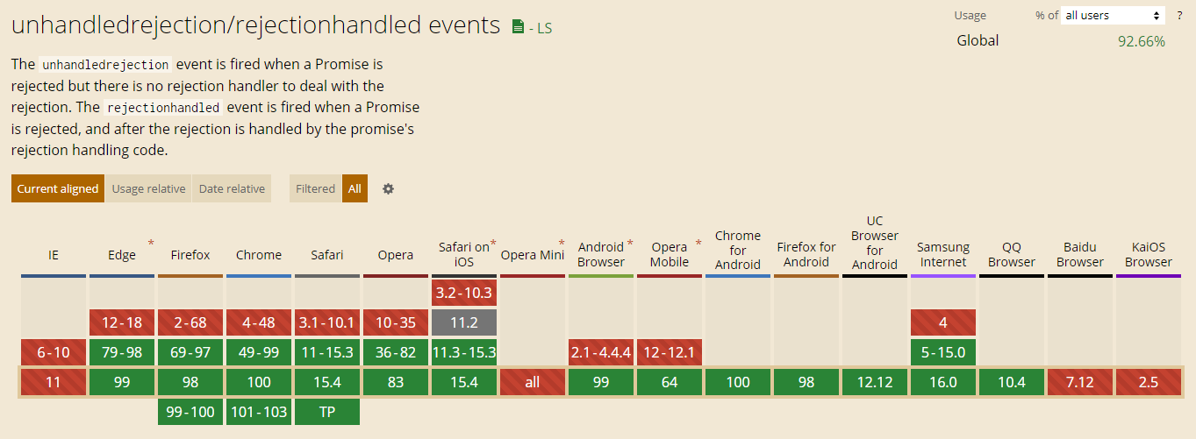
unhandledrejection，rejectionhandled-兼容性

Slide 11
XMLHttpRequest ，fetch，axios-网络请求
XMLHttpRequest: 自己有onerror事件，可以自己封装一个库
fetch: 自带catch，不处理就是你自己的问题
axios: 有完整的错误处理机制

Slide 12
ErrorBoundary-react异常
子组件的渲染
生命周期函数
构造函数

Slide 13
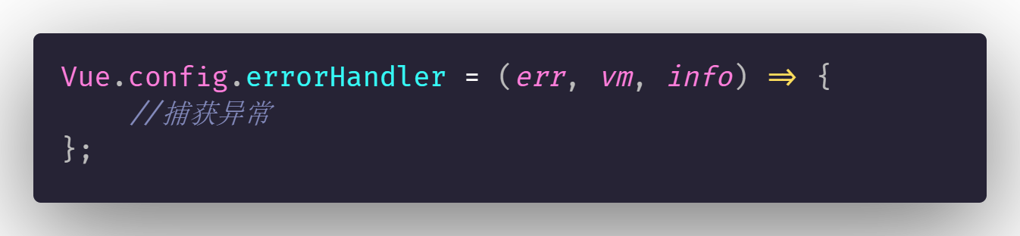
errorHandler-vue异常

Slide 14
异常上报-sendBeacon
数据发送可靠
数据发送可靠
数据异步传输
不影响下一个导航的载入

Slide 15
异常上报-gif图片
图片src属性可以直接跨域访问
相比PNG/JPG,gif的体积可以达到最小，合法的GIF只需要43个字节。
一般采用1*1像素透明色来上报，不存储色彩空间数据，节约体积

